Slide 1


PHÒNG GD&ĐT QUẬN HẢI AN
TRƯỜNG THCS LÊ LỢI
CHÀO MỪNG CÁC THẦY CÔ
VỀ DỰ GIỜ THĂM LỚP
TIN HỌC 7

Slide 2

TIẾT ….. BÀI 11
TẠO BÀI TRÌNH CHIẾU
(TIẾT 2)
Bài 1: Nhập hoặc copy nội dung vào đây
Bài 2: Nhập hoặc copy nội dung vào đây

Slide 4

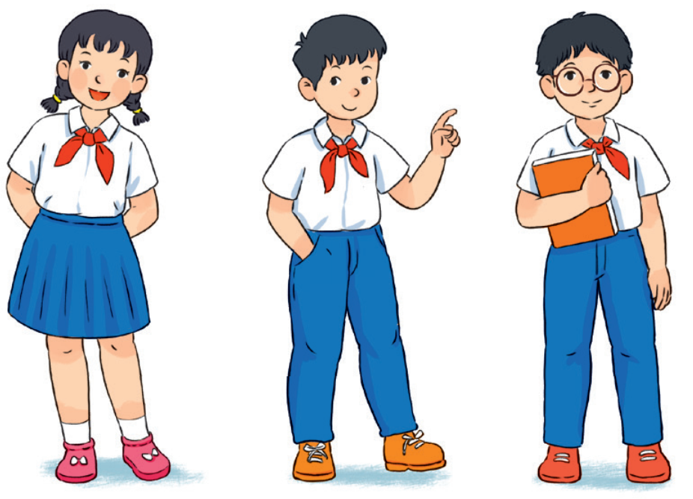
Giờ ra chơi, các bạn An, Minh và Khoa trao đổi về dự án Trường học xanh mà các bạn đang thực hiện.
An: Việc khảo sát, thu thập thông tin và tính toán cho dự án đã xong. Bây giờ nhóm mình cần làm một bài báo cáo kết quả.
Minh: Nhóm mình nên sử dụng phần mềm trình chiếu để tạo bài báo cáo.
Khoa: Bài trình chiếu báo cáo cần có trang tiêu đề, mỗi trang nội dung nên có tiêu đề trang để giúp người nghe nhanh chóng hiệu được chủ đề và nội dung trình bày.
Minh: Sử dụng cấu trúc phân cấp sẽ làm cho bố cục của bài báo cáo được mạch lạc, rõ ràng.
An: Hay quá! Chúng ta phân công nhau làm từng phần việc nhé.

Slide 5

HÌNH THÀNH KIẾN THỨC

Slide 6

BÀI 11. TẠO BÀI TRÌNH CHIẾU (tiết 2)
4. Thực hành: tạo bài trình chiếu có tiêu đề, cấu trúc phân cấp.
Nhiệm vụ:
- Tạo bài trình chiếu báo cáo kết quả thực hiện dự án Trường học xanh của nhóm.
- Bài trình chiếu có trang tiêu đề, các trang nội dung có tiêu đề trang.
- Bài trình chiếu sử dụng cấu trúc phân cấp
- Lưu tập trình chiếu với tên Truonghocxanh.pptx
Hoạt động nhóm đôi: 2 bạn/ máy tính phối hợp cùng thực hành các nội dung.

Slide 7
BÀI 11. TẠO BÀI TRÌNH CHIẾU (tiết 2)
4. Thực hành: tạo bài trình chiếu có tiêu đề, cấu trúc phân cấp.
a, Tạo bài trình chiếu

Slide 8
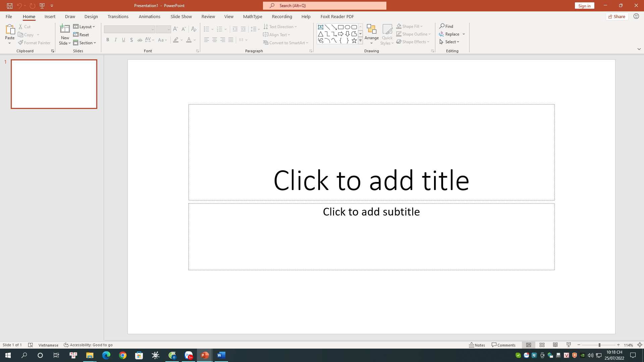
BÀI 11. TẠO BÀI TRÌNH CHIẾU (tiết 2)
Bước 1. Khởi động Powerpoint xuất hiện giao diện như hình vẽ
Nhập chủ đề tên bài trình chiếu
Nhập phụ đề tên người thực hiện
Trang tiêu đề

Slide 9
Dự án Trường học xanh
Chi đội 7A
Trường THCS ……..
Ngày………..
Kết quả sau khi làm xong bước 1

Slide 10
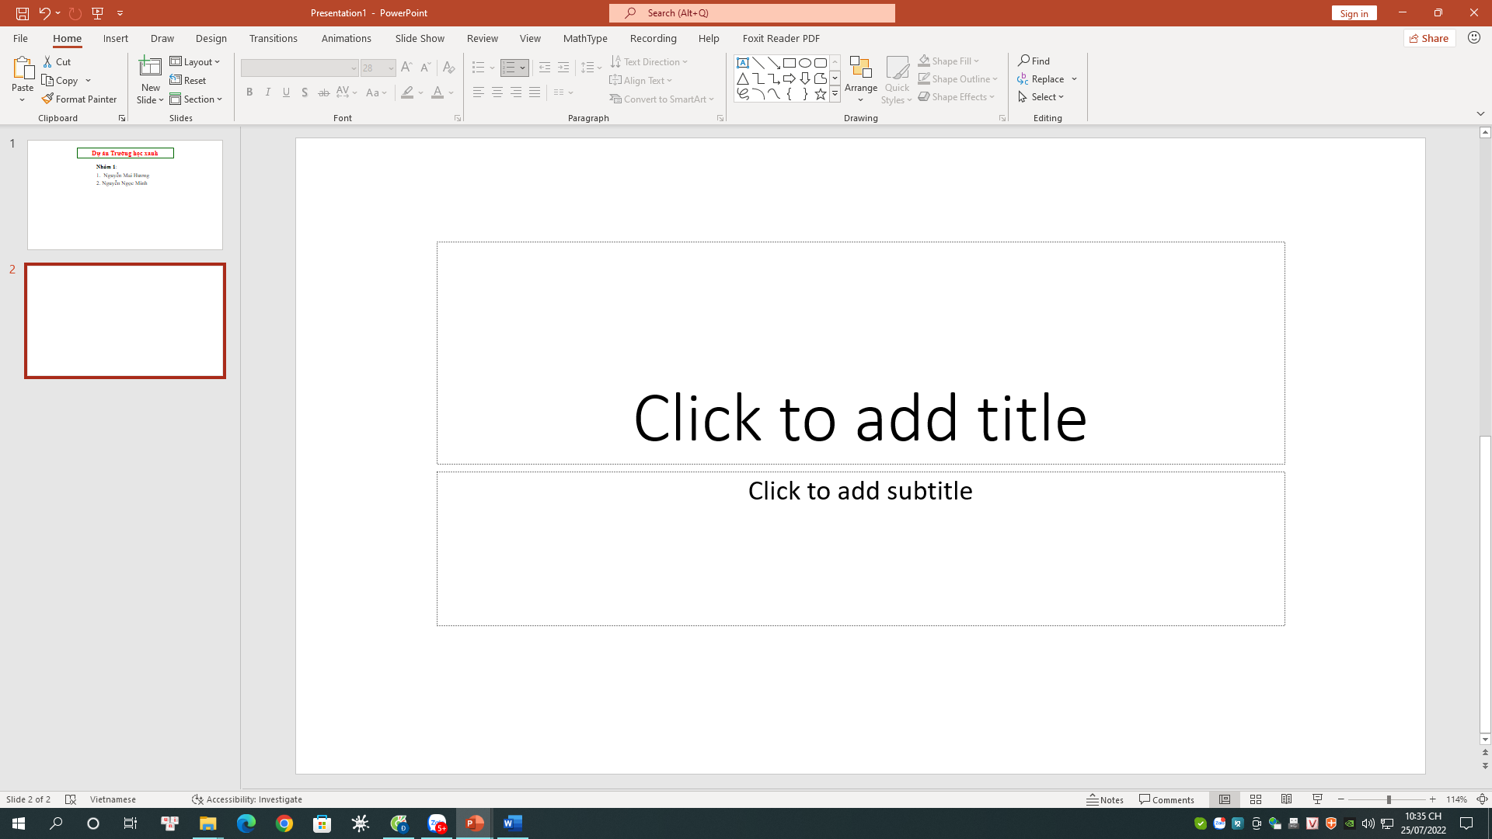
BÀI 11. TẠO BÀI TRÌNH CHIẾU (tiết 2)
Bước 2: Tạo các trang nội dung theo các bước như hình 11.2
2. Nháy chuột vào Layout để chọn mẫu bố trí cho trang.
1. Nháy chuột vào New slide để tạo trang mới.
3. Nhập tiêu đề của trang.
4. Nhập Nội dung của trang.

Slide 11
Nội dung trình bày
Ý tưởng
Vai trò của cây xanh
Đề xuất dự án
Kế hoạch
Khảo sát thực tế
Thực hiện
Phân công trồng và chăm sóc cây
Thời gian
Kết quả dự kiến
Kết luận
Kết quả sau khi làm xong bước 2

Slide 12
BÀI 11. TẠO BÀI TRÌNH CHIẾU (tiết 2)
4. Thực hành: tạo bài trình chiếu có tiêu đề, cấu trúc phân cấp.
b, Tạo cấu trúc phân cấp
Bước 1: Đặt con trỏ soạn thảo ở đầu dòng cần tạo cấu trúc phân cấp (nếu cần tạo cấu trúc phân cấp giống nhau cho nhiều dòng em chọn đồng thời các dòng đó).
Bước 2:
Chọn lệnh Increase List Lever (hoặc nhấn phím Tab) để tăng bậc phân cấp.
Chọn lệnh Decrease List Lever (hoặc nhấn phím Tab) để giảm bậc phân cấp.

Slide 13
Nội dung trình bày
Ý tưởng
Vai trò của cây xanh
Đề xuất dự án
Kế hoạch
Khảo sát thực tế
Thực hiện
Phân công trồng và chăm sóc cây
Thời gian
Kết quả dự kiến
Kết luận
Ý tưởng
  Vai trò của cây xanh
  Đề xuất dự án
Kế hoạch
Khảo sát thực tế
Thực hiện
Phân công trồng và chăm sóc cây
Thời gian
Kết quả dự kiến
Kết luận
Bước 1
Bước 2

Slide 14


BÀI 11. TẠO BÀI TRÌNH CHIẾU (tiết 2)
4. Thực hành: tạo bài trình chiếu có tiêu đề, cấu trúc phân cấp.
b, Tạo cấu trúc phân cấp
Lưu ý: Phần mềm trình chiếu có sẵn các kí hiệu đầu dòng, em có thể tùy ý thay đổi màu hoặc các kí hiệu đầu dòng thành số thứ tự hay kí hiệu khác.
Bước 1: Đặt con trỏ soạn thảo ở đầu dòng cần thay đổi kí hiệu (nếu cần thay đổi giống nhau cho nhiều dòng em chọn đồng thời các dòng đó).
Bước 2:
Chọn Home nháy chuột vào mũi tên bên phải lệnh Bullets hoặc Numbering
Chọn lệnh Bullet and Numbering để mở hộp thoại Bullet and Numbering
Chọn Bulleted để thay đổi kí hiệu; chọn Numbered để đánh số thứ tự.

Slide 15
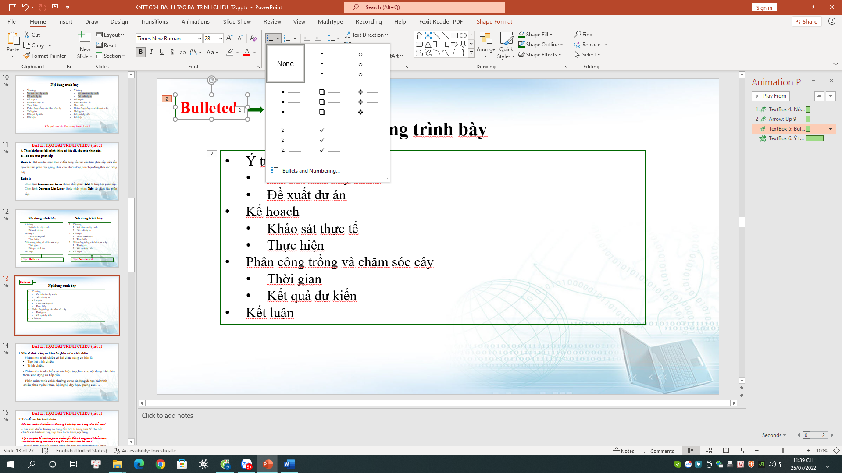
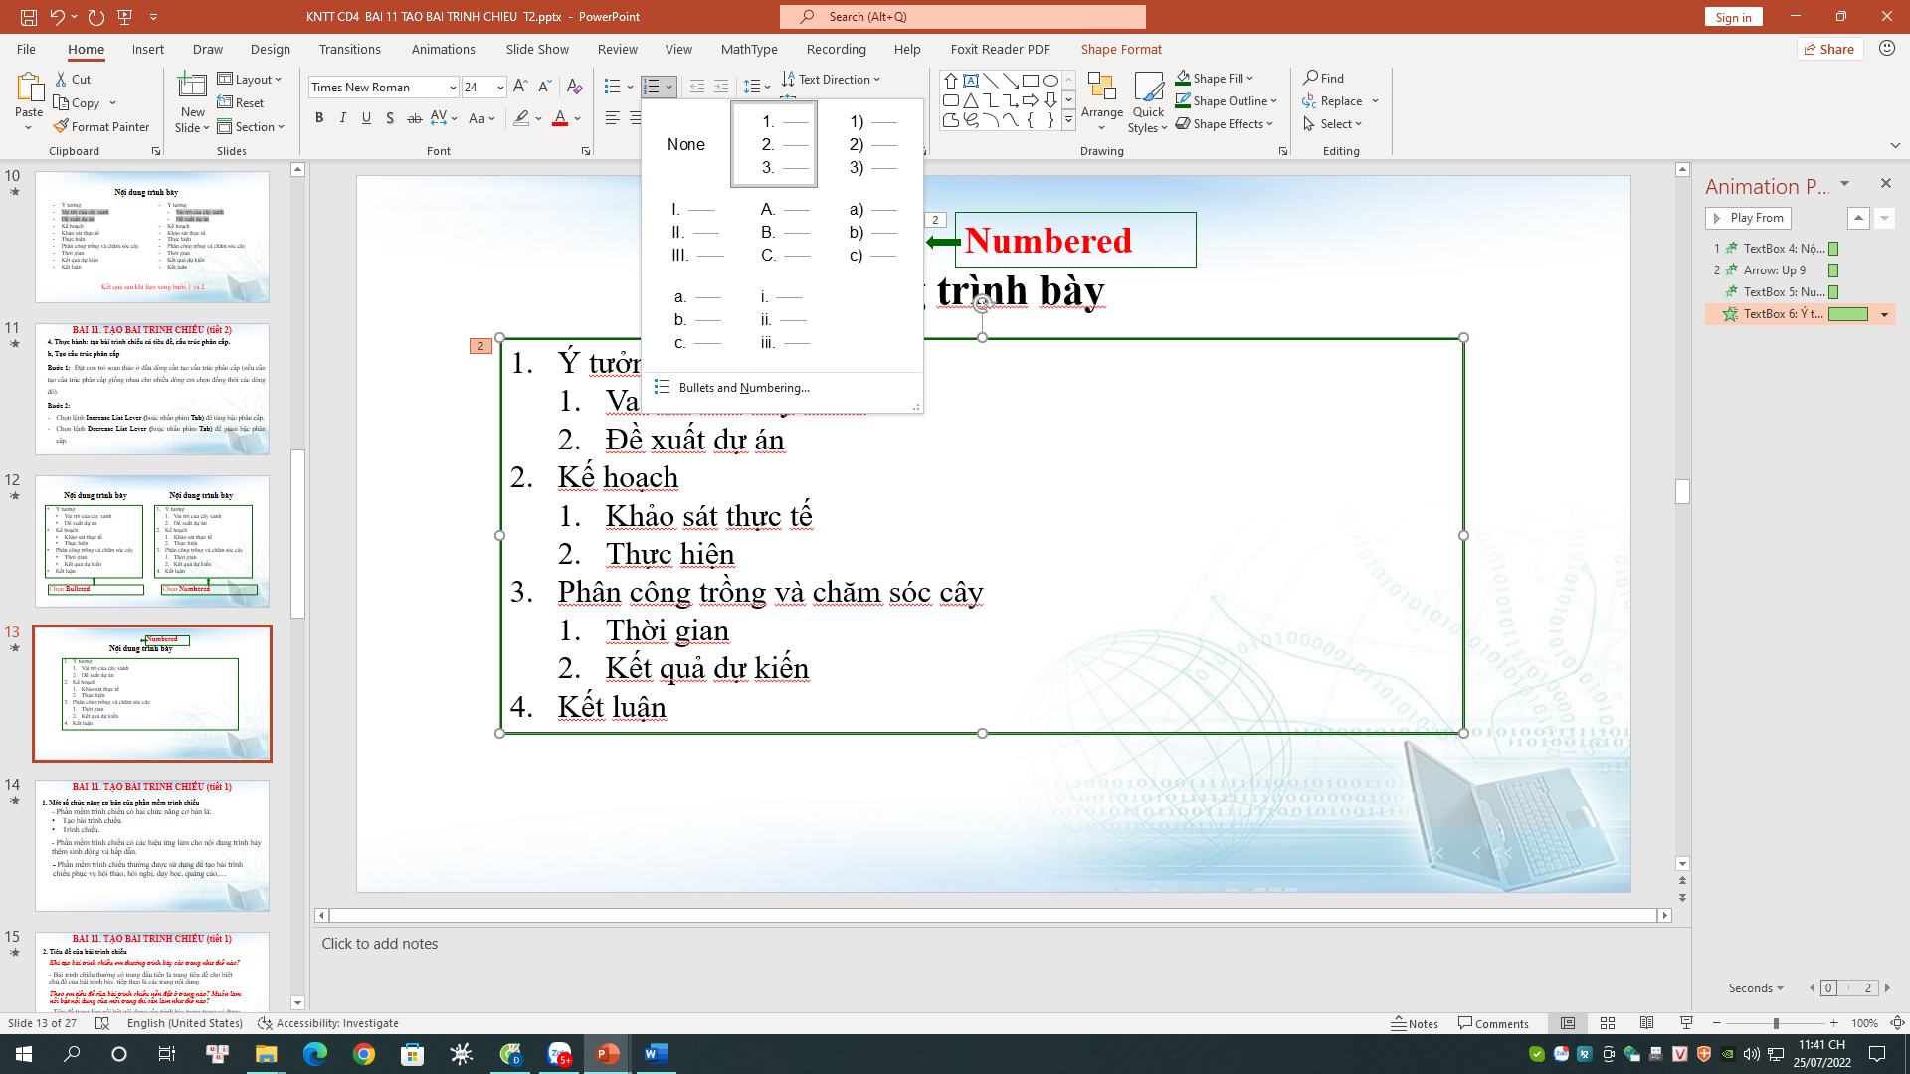
Chọn Bulleted
Chọn Numbered

Slide 16
Nội dung trình bày
Nội dung trình bày
Ý tưởng
  Vai trò của cây xanh
  Đề xuất dự án
Kế hoạch
  Khảo sát thực tế
  Thực hiện
Phân công trồng và chăm sóc cây
  Thời gian
  Kết quả dự kiến
Kết luận
Ý tưởng
  Vai trò của cây xanh
  Đề xuất dự án
Kế hoạch
  Khảo sát thực tế
  Thực hiện
Phân công trồng và chăm sóc cây
  Thời gian
  Kết quả dự kiến
Kết luận
Kết quả khi chọn Bulleted
Kết quả khi chọn Numbered

Slide 17
BÀI 11. TẠO BÀI TRÌNH CHIẾU (tiết 2)
4. Thực hành: Tạo bài trình chiếu có tiêu đề, cấu trúc phân cấp.
c, Lưu bài trình chiếu
Bước 1: Vào File chọn Save (hoặc Save as) và chọn thư mục cần lưu trữ.
Bước 2:
- Gõ tên file: Truonghocxanh. pptx vào ô File name
- Chọn Save.

Slide 19
BÀI 11. TẠO BÀI TRÌNH CHIẾU (tiết 2)
Bài tập 1: Nêu các ưu điểm khi sử dụng cấu trúc phân cấp?
- Cấu trúc phân cấp (hay danh sách kí hiệu đầu dòng nhiều cấp) thường được dùng trong soạn thảo văn bản, tạo bài trình chiếu… Đây là một công cụ giúp làm cho nội dụng trình bày có bố cục mạch lạc, dễ hiểu , giúp truyền tải thông tin và quản lí nội dung tốt hơn.

Slide 20

BÀI 11. TẠO BÀI TRÌNH CHIẾU (tiết 2)
Bài tập 2: Em hãy tạo trang trình chiếu ghi các công việc cần làm trong ngày và sử dụng cấu trúc phân cấp để trình bày nội dung (HĐ nhóm đôi)
Các công việc cần làm trong ngày:
- Vệ sinh cá nhân.
- Ăn sáng.
- Đến trường.
- Giúp việc nhà, ăn trưa.
- Nghỉ ngơi.
- Làm bài tập.
- Chơi thể thao, xem phim.
…..

Slide 22
BÀI 11. TẠO BÀI TRÌNH CHIẾU (tiết 2)
HĐ nhóm: GV chia lớp thành nhóm 2 hs/1 máy tính thực hành bài tập 3
Bài tập 3:
Em hãy đề xuất một dự án mà em nhận thấy nó thiết thực với điều kiện hiện tại.
Tạo bài trình chiếu để trình bày dự án đó với những người có liên quan để thuyết phục mọi người cùng thực hiện. (trong bài có trang tiêu đề, các trang nội dung có tiêu đề trang và sử dụng cấu trúc phân cấp)
3. Ghi lại bài trình chiếu với tên Baitaptinhoc7.pptx

Slide 23
DỰ ÁN TUYÊN TRUYỀN HỌC SINH THAM GIA BẢO VỆ MÔI TRƯỜNG SỐNG
1. Ý tưởng
  Vai trò của môi trường trong cuộc sống.
  Thực trạng việc ô nhiễm môi trường hiện nay.
  Đề xuất dự án.
2. Kế hoạch
  Khảo sát thực tế (lưu lại hình ảnh ô nhiễm môi trường).
  Các công việc cần làm:
    Dọn dẹp vệ sinh lớp học, khuôn viên trường, gia đình.
    Không xả rác bừa bãi và vứt rác đúng nơi quy định.
    Tiết kiệm điện nước để bảo vệ trái đất xanh.
    Hạn chế sự dụng túi nilon, thay thế túi nilon bằng túi giấy, túi xách có thể tái sử dụng.
    Hăng hái và tích cực tham gia vào các phong trào bảo vệ môi trường.
    Trồng nhiều cây xanh.
    ........
3. Phân công
  Thời gian, địa điểm, bố trí con người.
  Kết quả dự kiến.
4. Kết luận

Slide 24
HƯỚNG DẪN HỌC Ở NHÀ
Em hãy tạo bài trình chiếu ghi các công việc cần làm trong ngày và sử dụng cấu trúc phân cấp để trình bày nội dung, có thêm hình ảnh minh họa.
- Chuẩn bị trước bài 12: Định dạng đối tượng trên trang chiếu

Slide 25

Cám ơn thầy cô giáo và các em
đã đến dự tiết học ngày hôm nay.

